Slide 1

Вториченое использование новогодних елок
Выполнила: Шаяхметова Карина

Slide 2
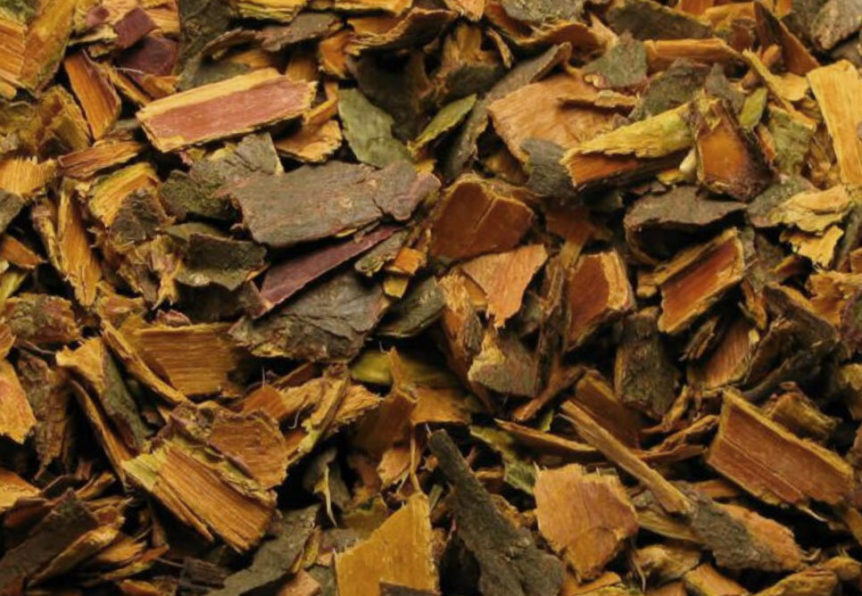
Отвар из коры ели
Кора ели может быть полезна человеку, она содержит танины и дубильные вещества, т.е. отваром коры ели можно красить пряжу и ткани и дубить кожу

Slide 3
Компост и удобрения.
Еловая хвоя отлично разрыхляет почву и позволяет исключить прорастание сорняков или появление вредителей. Дополнительно она может служить в качестве утеплителя для чувствительных саженцев. Если хвою высыпать на землю толстым слоем или укрыть клумбу лапником, то растения смогут пережить суровую зиму и не замерзнут. Подобную методику применяют для разведения роз.

Slide 4
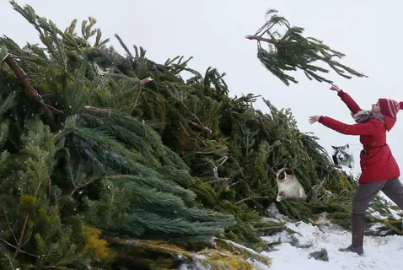
Вторичное использование в других странах:
В Швеции ёлки сжигают в котельных, благодаря чему отапливаются дома более 10% населения страны
В Австрии из новогодних деревьев производят топливные брикеты
В некоторых странах ели идут на компост для городских парков и даже используются при производстве лекарств против гриппа.

Slide 5
Вторичное использование в домашних условиях
Ствол дерева можно распилить на несколько частей и из полученных кругляшей сделать бордюр для цветочных клумб.
Древесину нужно порубить в щепки, а потом этими щепками присыпать землю у деревьев и цветов в саду или в огороде

Slide 6
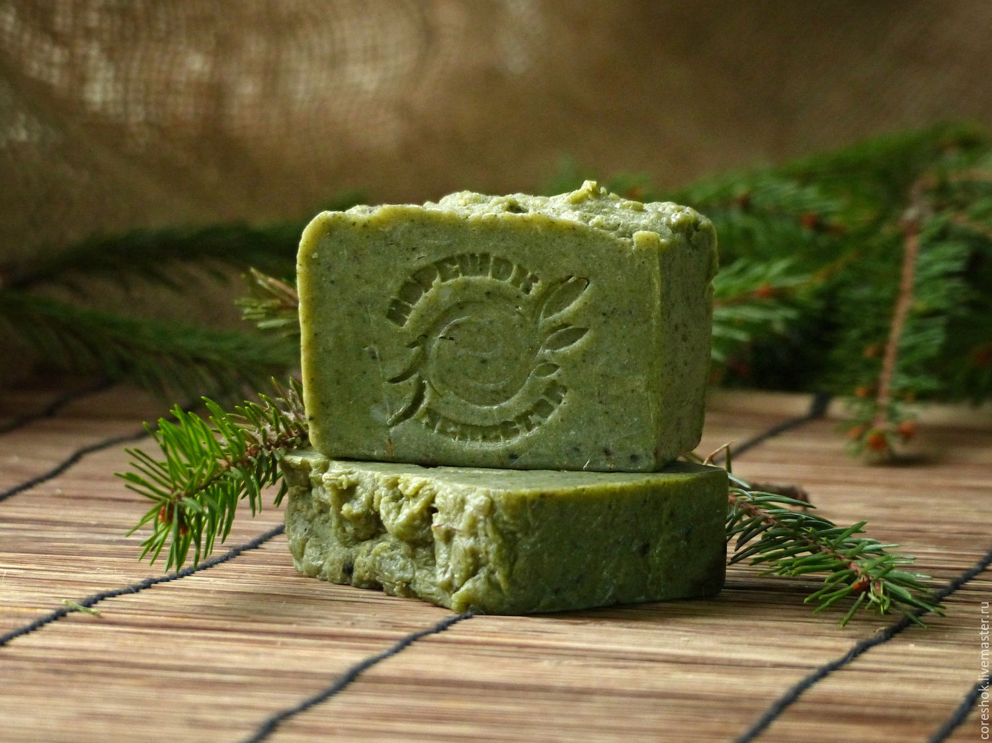
Чтобы получить эфирные масла, хвою нужно собрать и перемолоть в блендере. В микроволновке растапливается мыльная основа или обычное мыло, которое потом объединяется с кашицей и заливается в форму. При этом соблюдается пропорция – 1 чайная ложка на 100 грамм мыльной массы.

Slide 7
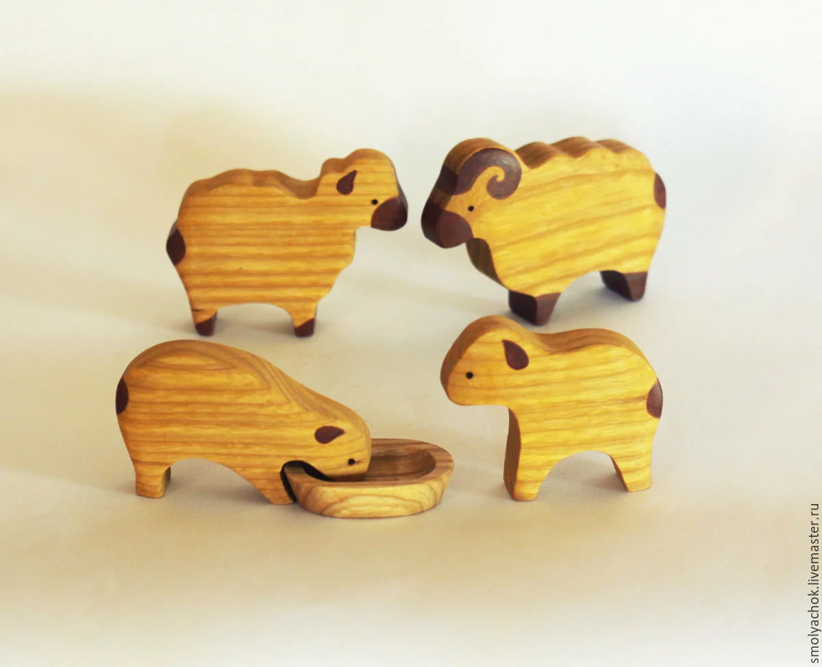
Создание игрушек
Если есть большое желание получить экологичные елочные украшения, то можно напилить со ствола небольшие кружки и разукрасить их на свое усмотрение. Оформление можно провести и при помощи аппарата для выжигания. Этот метод отлично подойдет для увлекательного времяпровождения с детьми или в компании.

